Slide 1

АрТриТек

Slide 2
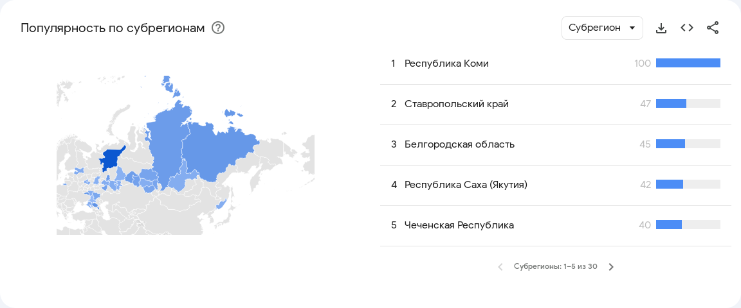
ПРОБЛЕМА
Артрит — одно из наиболее распространённых хронических заболеваний суставов, сопровождающееся болью, воспалением, скованностью движений и постепенным снижением их функции. Заболевание значительно ухудшает качество жизни, ограничивает повседневную активность и снижает работоспособность пациентов.
Как проблема решается в настоящее время:
медикаментозная терапия (нестероидные противовоспалительные препараты, анальгетики, глюкокортикостероиды);
физиотерапевтические процедуры;
использование ортезов, бандажей и других средств поддержки суставов.
Недостатки существующих решений:
длительный приём лекарственных препаратов может вызывать побочные эффекты;
физиотерапия требует регулярного посещения медицинских учреждений и значительных временных затрат;
ортезы и бандажи обеспечивают только фиксацию сустава, не оказывая активного терапевтического воздействия;
современные физиотерапевтические устройства зачастую имеют высокую стоимость и ограниченную доступность.
Масштаб проблемы:
более 350 млн человек в мире страдают различными формами артрита; в России заболеваниями суставов страдают миллионы людей, а заболеваемость увеличивается с возрастом;
артрит является одной из основных причин хронической боли и ограничения подвижности у людей старше 45 лет.

Slide 3
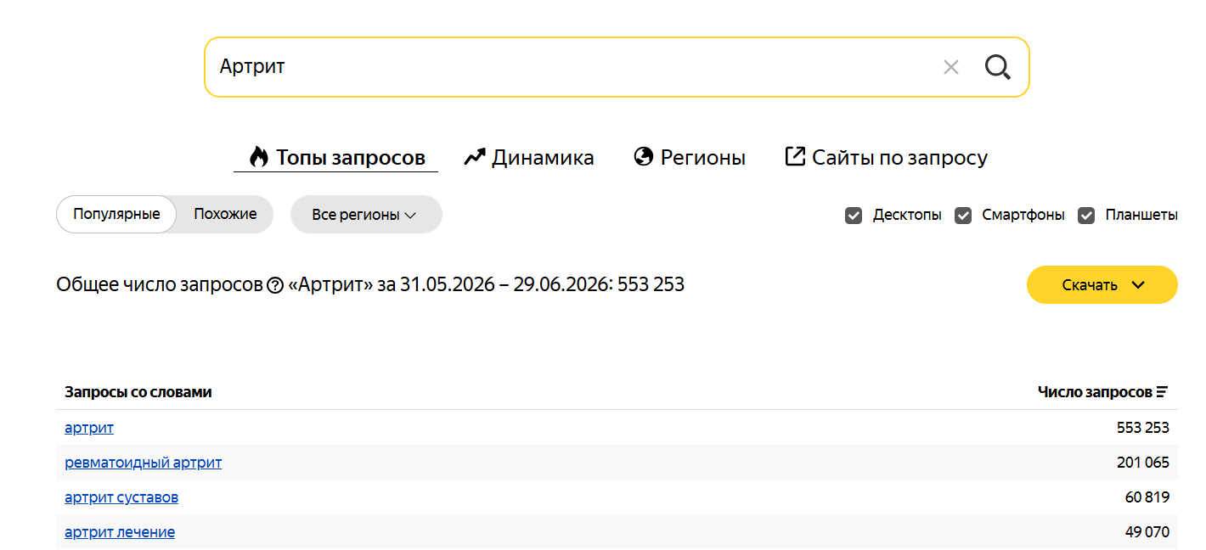
АКТУАЛЬНОСТЬ
Данные поисковой активности по артриту за июнь 2026: 553 тыс. запросов, топ уточнений — ревматоидный артрит, суставы и лечение.

Slide 4
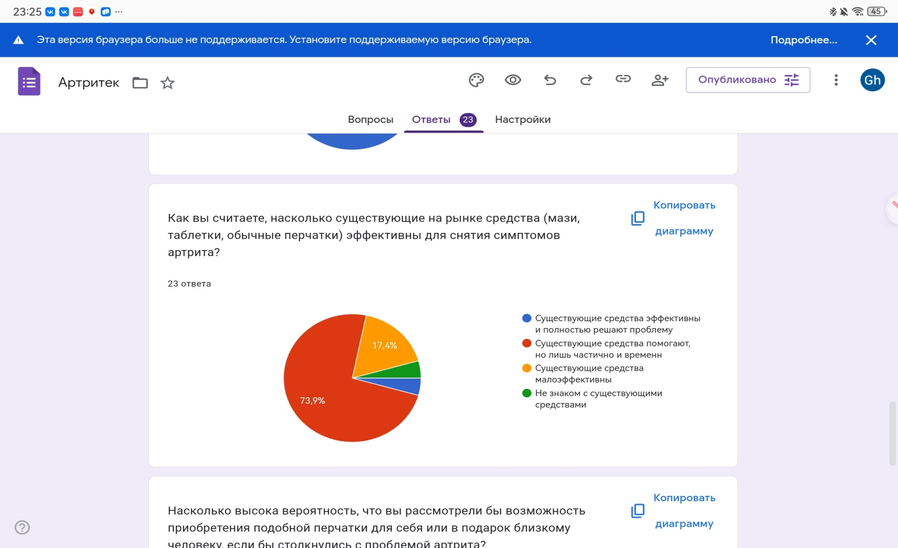
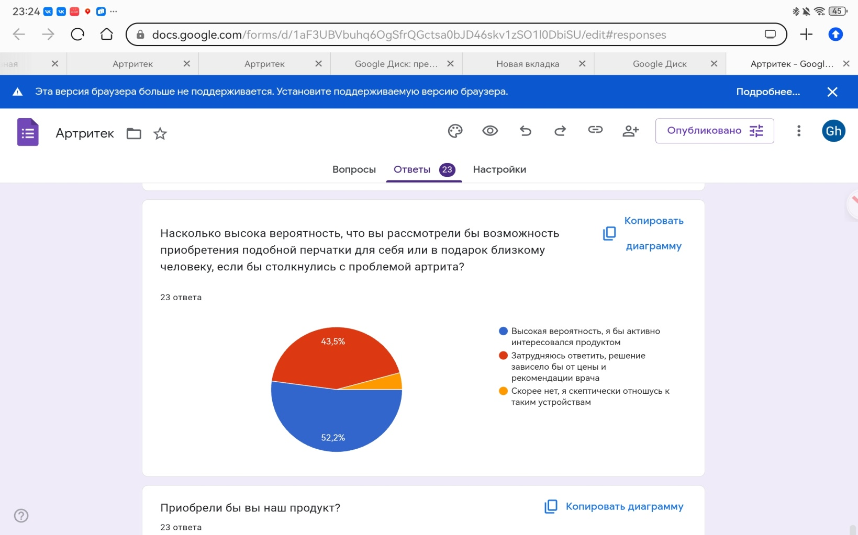
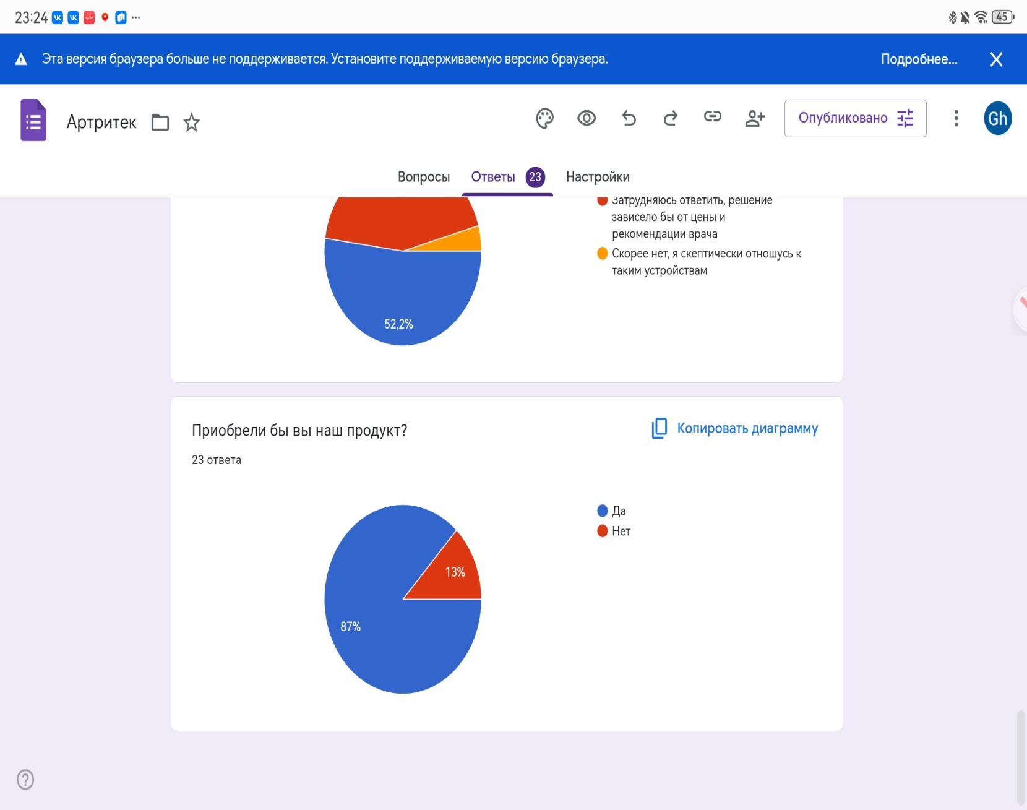
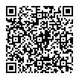

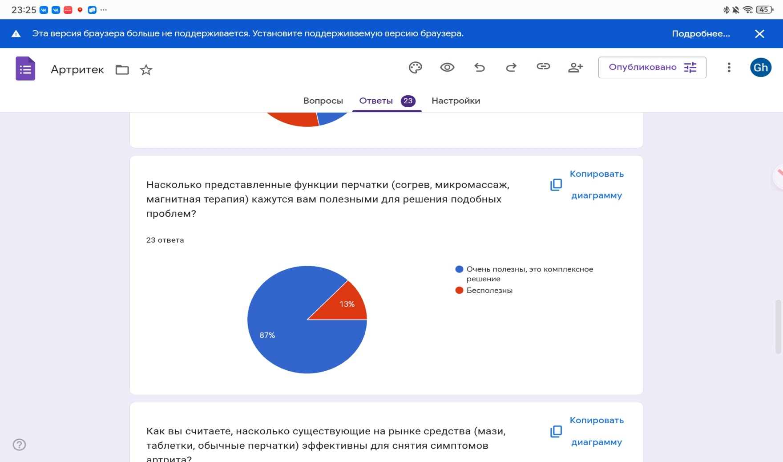
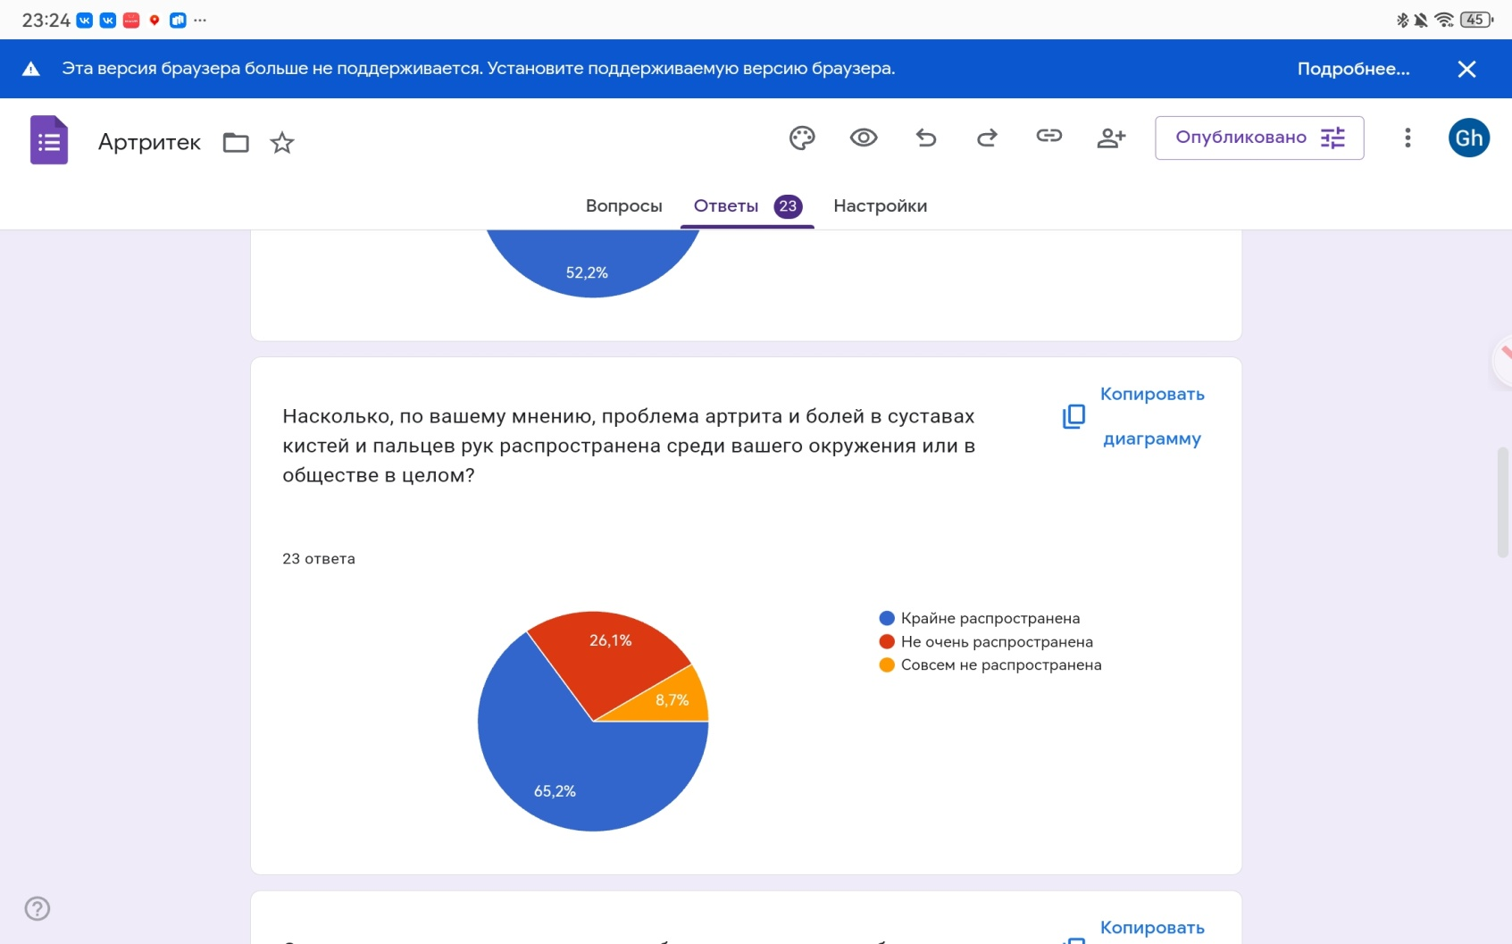

Slide 5
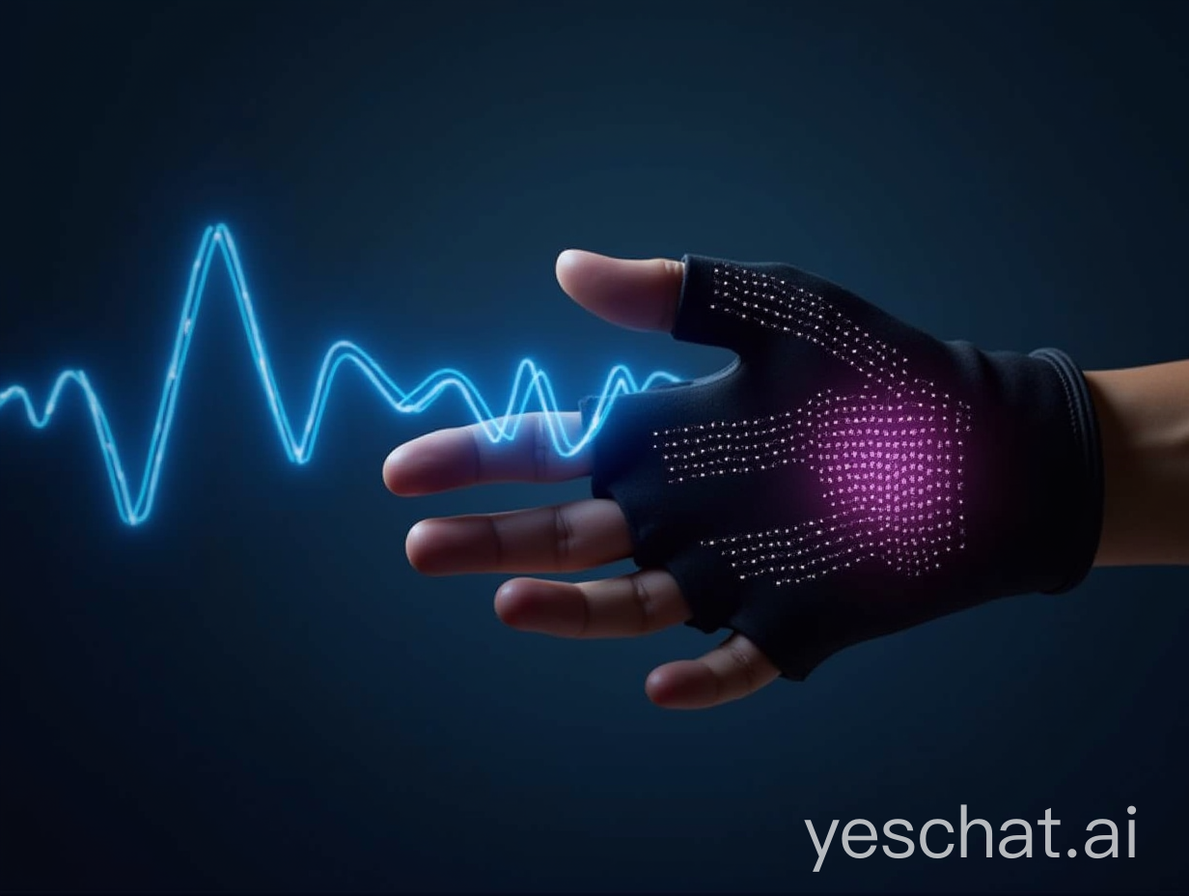
«АрТриТек» — интеллектуальная терапевтическая перчатка с полупроводниковыми элементами, генерирующими локальный электроток для точечного противовоспалительного воздействия на суставы кисти без системных побочных эффектов. Устройство улучшает кровоток, снимает отёк и скованность, купирует боль, восстанавливает моторику и силу захвата. Результат: снижение боли на 30–50%, замедление дегенерации суставов, возможность самостоятельного применения дома. Решение относится к критической технологии «Технологии разработки медицинских изделий нового поколения, включая биогибридные, бионические технологии и нейротехнологии».
РЕШЕНИЕ

Slide 6
КОНКУРЕНТЫ И АНАЛОГИ
Характеристика | Артритек | Турмалиновые перчатки Bang De Li (Китай) | IMAK Compression Gloves (США) | Sharper Image LED Mitten (США)
Технология | Электромагнитная стимуляция через перчатку с регулируемым пультом | Пассивное ИК-излучение турмалина | Компрессия + теплоудержание | Светодиоды (красный + ИК)
Механизм действия | Электрический ток, генерируемый магнитами, воздействует на ткани кисти; пульт регулировки интенсивности | Улучшение обмена веществ | Лёгкое сдавление, кровоток | Фотобиомодуляция
Регулировка параметров | Есть (пульт управления интенсивностью воздействия) | Нет | Нет | Нет
Доказательная база | Есть (клинические исследования) | Отсутствует | Только отзывы | Только отзывы
Целевые показатели | Снижение боли на 30-50%; рост силы захвата; замедление остеофитов | Не заявлены | Снижение отёчности | Временное снятие боли
Курс лечения | До 9 месяцев | Постоянное ношение | Не ограничен | 20 мин., 3-5 раз/нед.
Электропитание | Есть (пульт с питанием) | Нет | Нет | Есть (аккумулятор)
Цена, руб. | 3 500 | 3 000 - 5 000 | 1 800 | 12 500
Уровень локализации | Полная локализация (разработка и производство в РФ) | Импорт | Импорт | Импорт

Slide 7
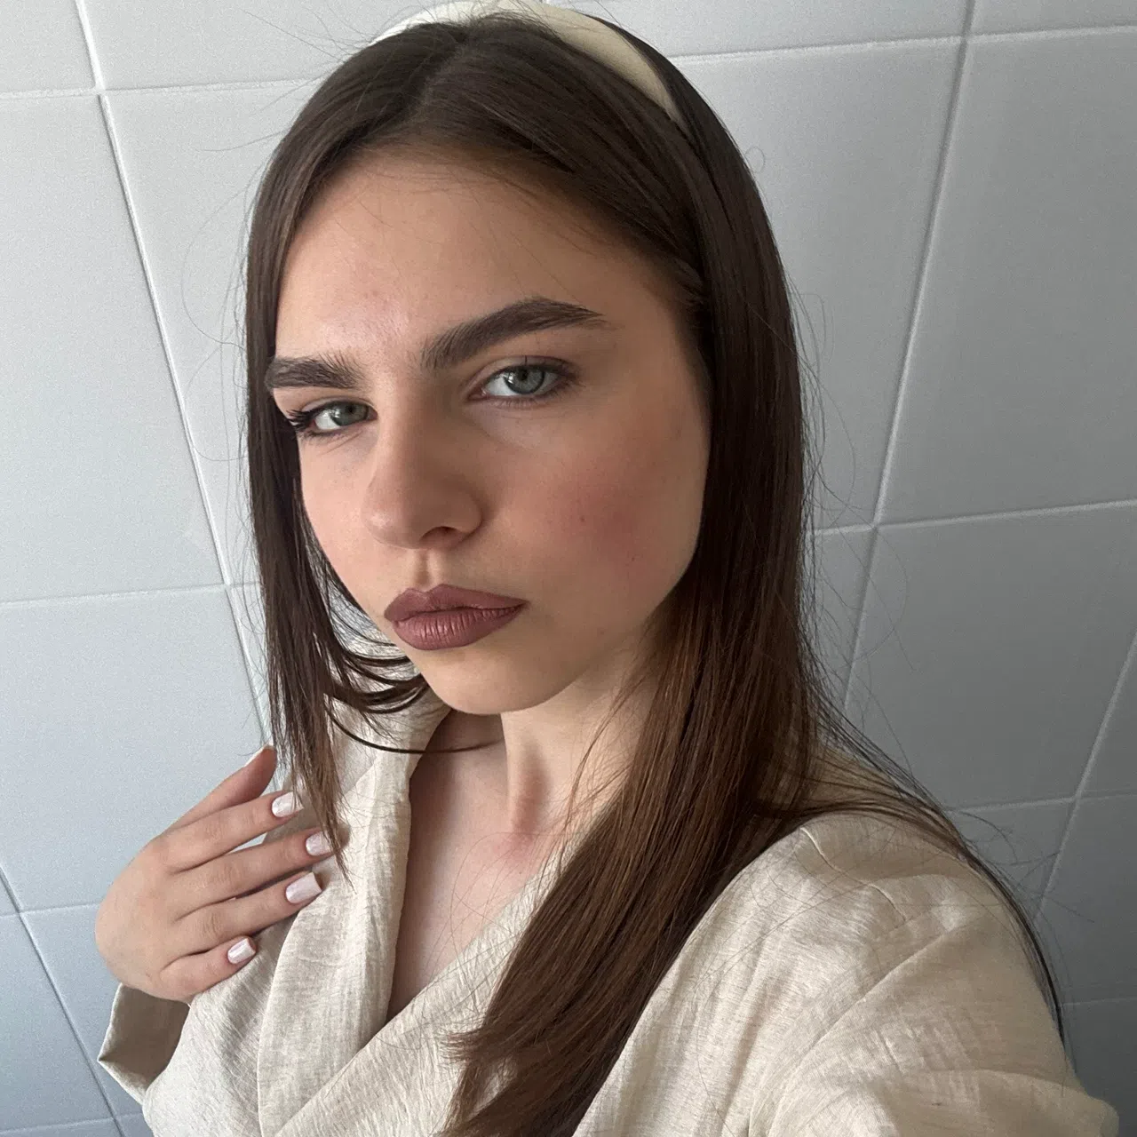
Команда проекта
Soft skills:
1. эмоциональный интеллект
2. способность работать в коллективе
3. нестандартное мышление
Hard skills:
1. Навык редактирования текста
2. умение быстро адаптироваться
в быстро меняющихся условиях
окружающей среды
3. быстрая адаптация под новые
тенденции в мире
телефон: +79103049655
почта: privet228225@gmail.com
вк:https: //vk.ru/id549568708
Лидер команды

Slide 8
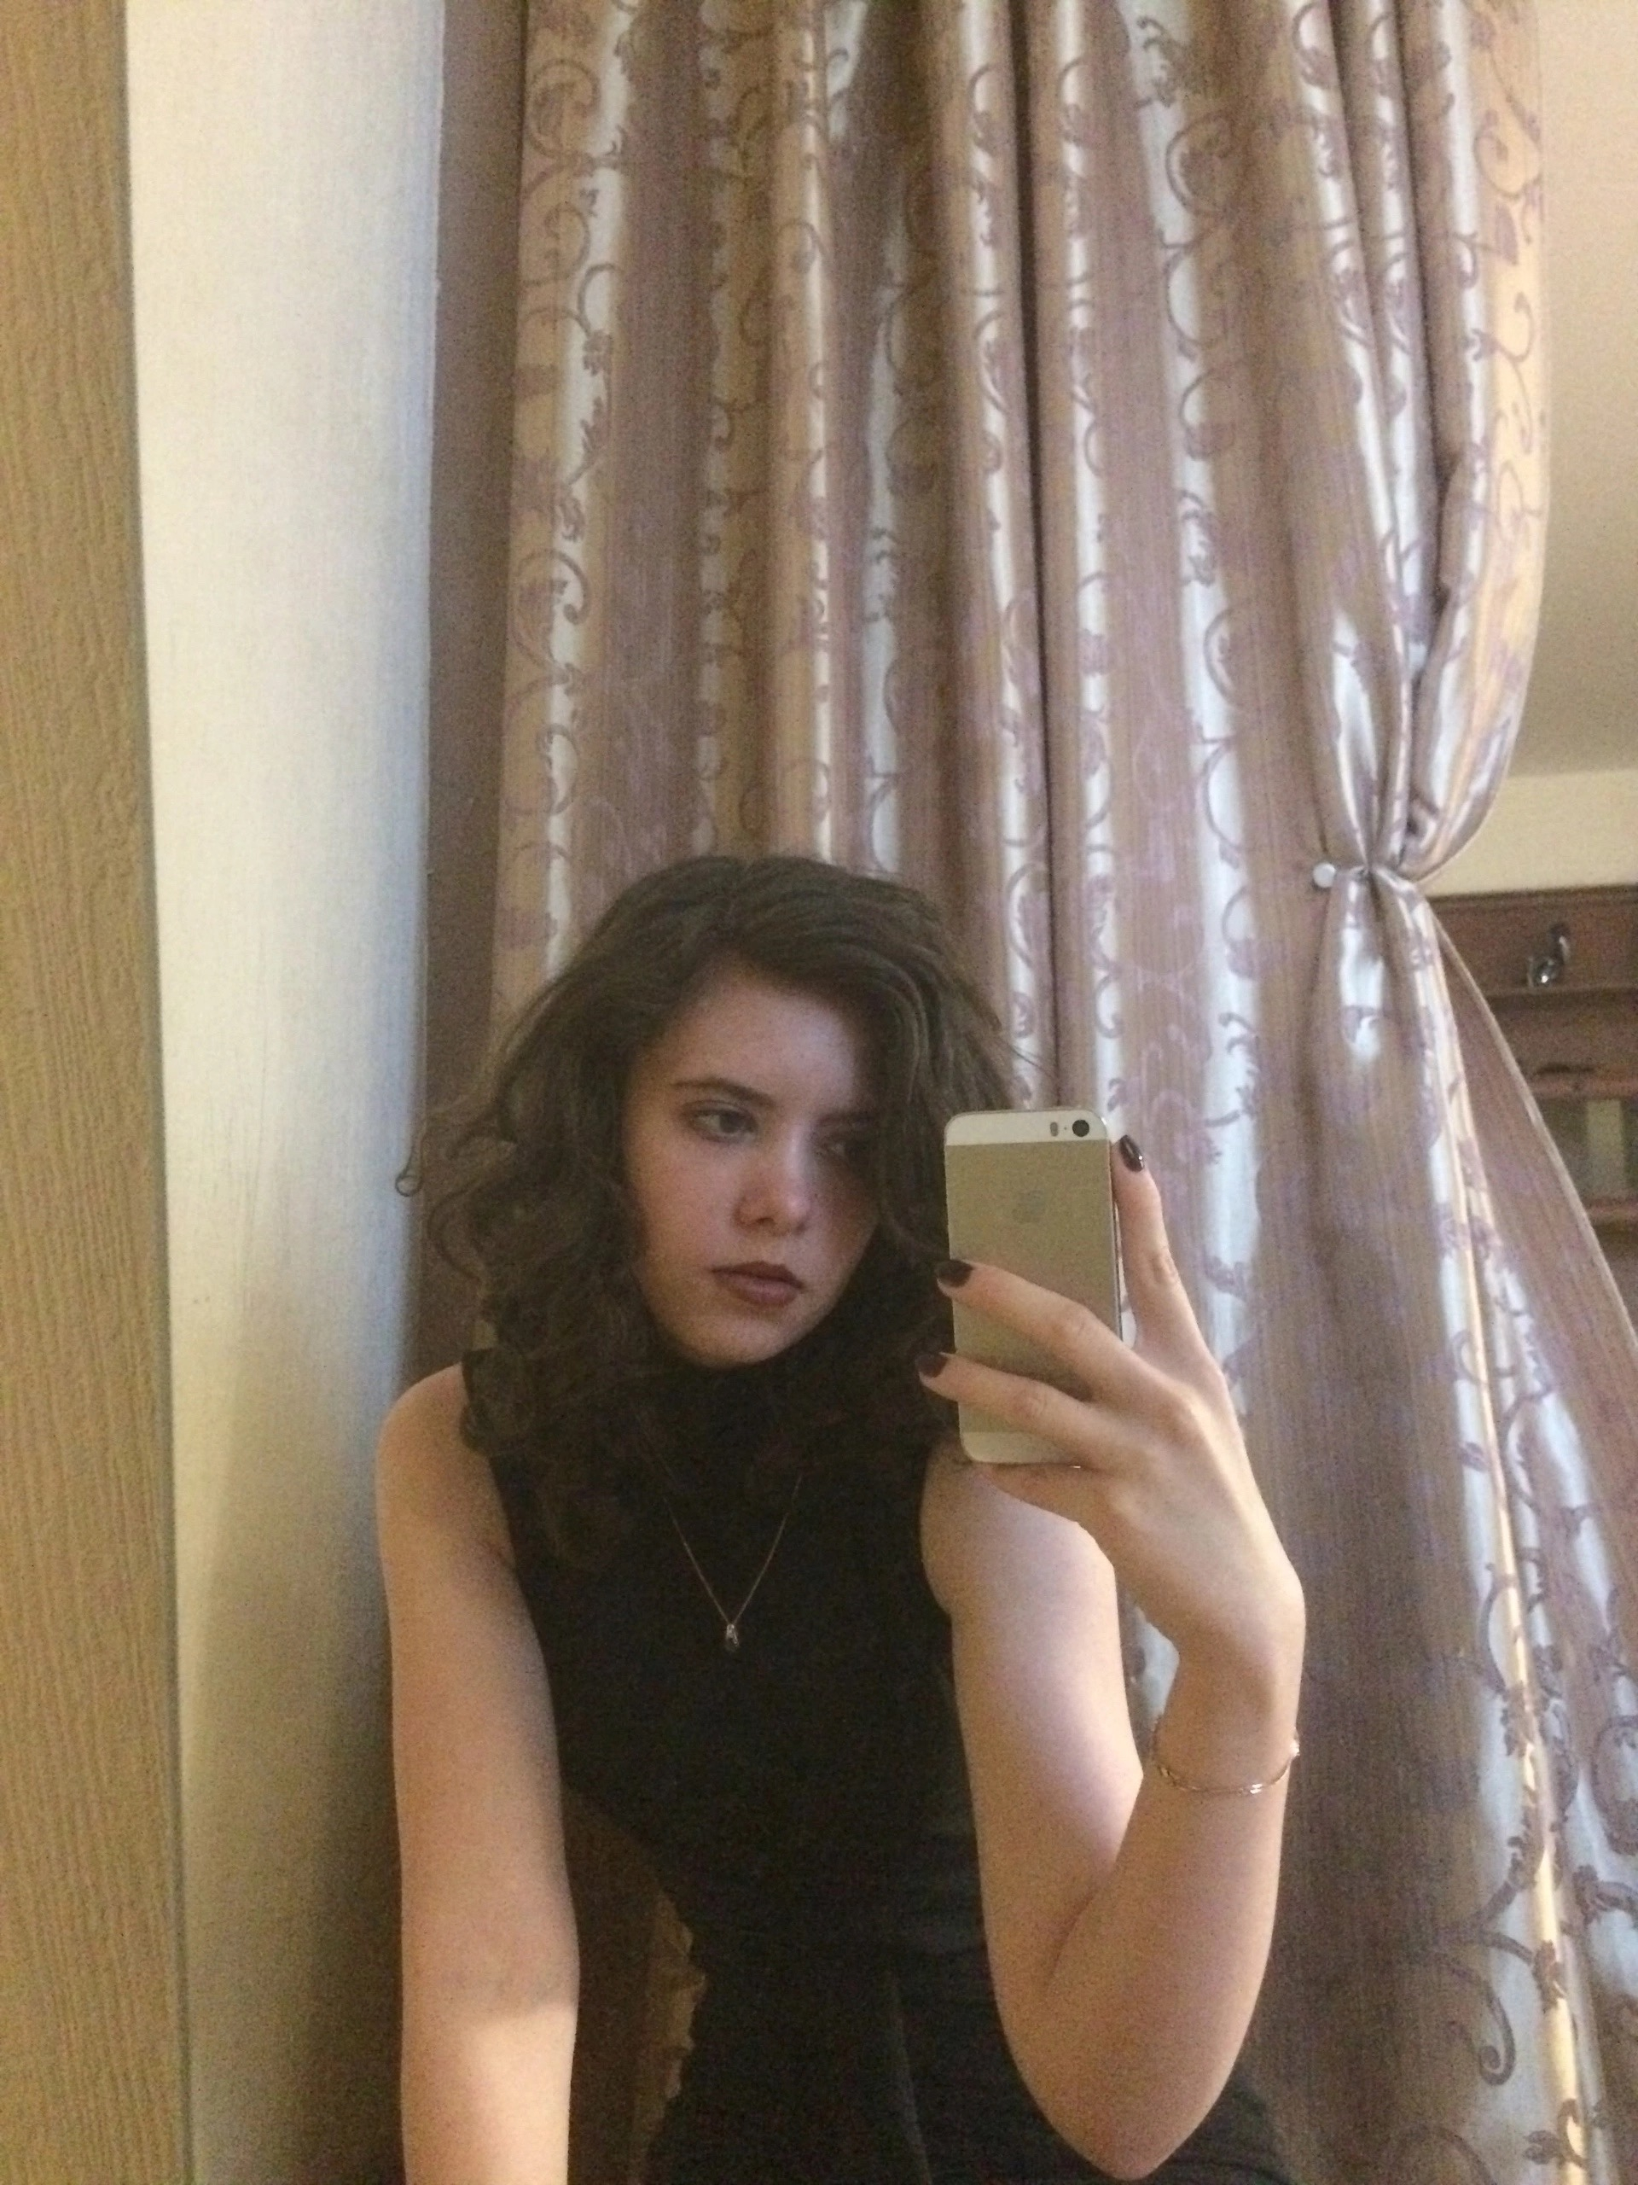
Soft skills:
1. Анализ данных
2. Креативность
3. Самоорганизация
Hard skills:
1. Знание английского языка
2. навыки бюджетного планирования
3. Умение анализировать информацию
Телефон: +79581903611
Почта:limavo@yandex.ru
ВК: https://id.vk.com/account/#/main?recommendation=1

Slide 9


Технологии, которые лечат движения
ЛОГОТИП
(проекта/компании)

